Slide 1
BELLEK YÖNETİMİ
Sayfalı Bellek - Kesimli Bellek
Dr. Öğr. Üyesi Mevlüt ERSOY

Slide 2
Sayfalı Bellek Yönetimi
Bir programı yürütmeden önce, Bellek Yönetici görevi şu şekilde hazırlar:
1. Programdaki sayfa sayısının belirlenmesi
2. Ana bellekte yeterince boş sayfa çerçevesi bulma
3. Programın tüm sayfalarını kendilerine yükleme
Notes:
Bir iş belleğe yüklenmeden önce, sayfa çerçeveleri adı verilen bellek konumlarına yüklenecek sayfa adı verilen parçalara bölünür. Sayfalanmış bellek ayırma eşit büyüklükte sayfalara her gelen iş bölünmesi kavramına dayanmaktadır. Bazı işletim sistemleri, bellek bloğu boyutuyla aynı ve işin depolandığı diskin bölümleriyle aynı boyutta olan bir sayfa boyutu seçer.
Programların bitişik olmayan konumlarda depolanmasının birincil avantajı, boş bir sayfa çerçevesi herhangi bir sayfa tarafından kullanılabildiğinden, ana belleğin daha verimli kullanılmasıdır.
Ek olarak, yer değiştirebilir bölümler için kullanılan sıkıştırma şeması ortadan kaldırılmıştır, çünkü sayfa çerçeveleri arasında harici parçalanma yoktur (ve çoğu sayfada dahili parçalanma yoktur).
Bir işin sayfaları ana bellekte herhangi bir yere yerleştirilebildiğinden, Bellek Yöneticisinin artık onları izleyebilecek bir mekanizmaya ihtiyacı vardır - bu da işletim sistemi yazılımının boyutunu ve karmaşıklığını arttırmak anlamına gelir;

Slide 3
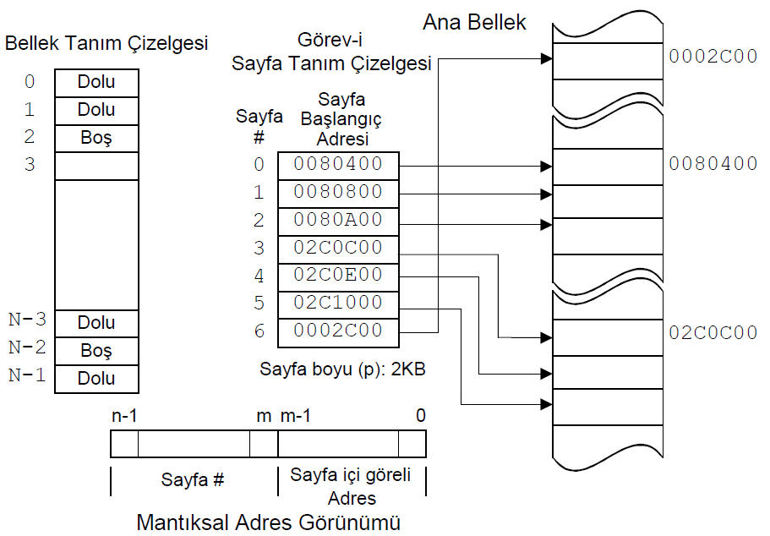
Sayfalı Bellek Yönetimi

Slide 4
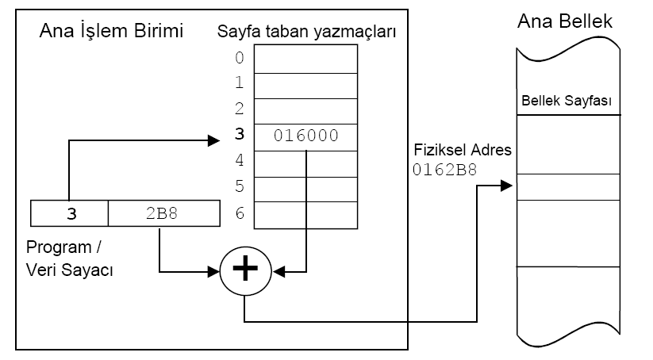
Sayfalı Bellek Yönetimi Adresleme Mantığı

Slide 5
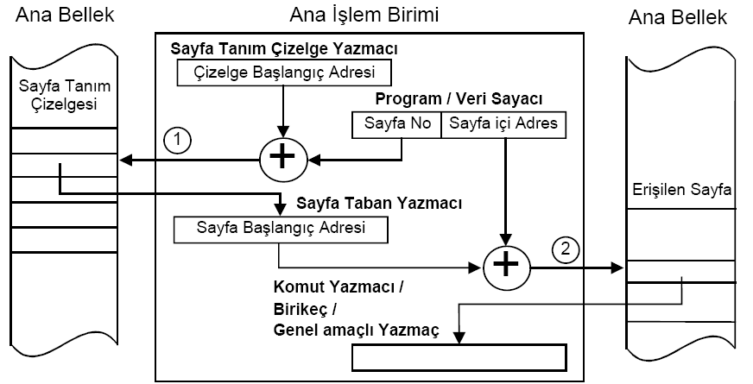

Slide 6
Sanal Bellek
Sanal belleği en önemli avantajı fiziksel bellekten büyük görevlerin çalıştırılabilmesini sağlamasıdır.

Slide 7
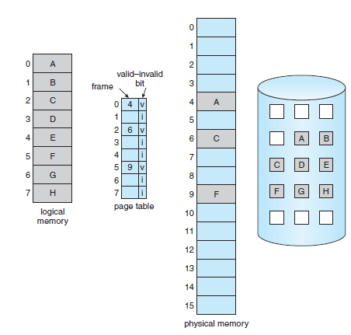
Sanal Bellek (Virtual Memory)

Slide 8
Adres dönüştürme sürecinin ortasında, denetimin donanımdan bellek yönetici yazılımına aktarılmasından sonra gerçekleşmesi gereken işlemler şunlardır;
  Bellekte göreve atanacak boş bir sayfa aramak
  Bellekte boş yer yoksa, yer açmak için, ana bellekten çıkarılacak sayfanın seçimini yapmak
  Ana bellketen çıkarılacak sayfada güncelleme yapılmışsa, sayfayı diskteki yerine yazmak
  Erişilmek istene sayfayı ana belleğe yüklemek
  Yarıda kesilen komutun işletimini yeniden başlatmak

Slide 9
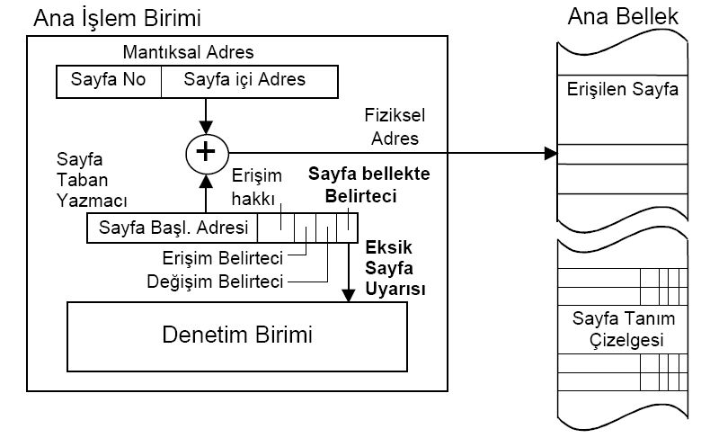

Slide 10
Sayfa Çıkarma Algoritmaları
İlk Giren Sayfayı Çıkarma (FIFO)
En erken erişilmiş sayfayı çıkarma
(Least Recently Used – En Az Kullanılan)(LRU)
En geç erişilecek sayfayı çıkarma (Optimal) - bir sonraki referansa kadar geçen sürenin en uzun olduğu sayfayı değiştirmeyi seçer.

Slide 11
*
*
*
*
*
*
*
*
*

Slide 12
Kesimli Bellek Yönetimi
Segmentasyon kavramı, programcıların programlarını modüller halinde (mantıksal kod gruplamaları) yapılandırma programcıları tarafından yapılan ortak uygulamaya dayanmaktadır.
Kesimli bellek tahsisi ile her iş, ilgili işlevleri yerine getiren parçaları içeren her modül için bir tane olmak üzere farklı boyutlarda birkaç bölüme ayrılır.
Segmentasyon kavramı, programcıların programlarını modüller halinde (mantıksal kod gruplamaları) yapılandırma programcıları tarafından yapılan ortak uygulamaya dayanmaktadır.
Kesimli bellek tahsisi ile her iş, ilgili işlevleri yerine getiren parçaları içeren her modül için bir tane olmak üzere farklı boyutlarda birkaç bölüme ayrılır.
Kesimlenmiş bellek ayırma, bir bölümün döngüsünün iki veya daha fazla sayfaya bölünmüş olmasından kaynaklanan sayfa hatalarını azaltmak için tasarlanmıştır.
Bir alt rutin, böyle bir mantıksal grubun bir örneğidir. Bu temelde, her biri birden fazla program modülünden parçalar içeren, aynı büyüklükteki işleri birkaç sayfaya bölen bir çağrı düzeninden temelde farklıdır.
İkinci önemli fark, ana belleğin artık sayfa çerçevelerine bölünmemesidir, çünkü her bölümün boyutu farklıdır - bazıları büyük, bazıları küçüktür.

Slide 13
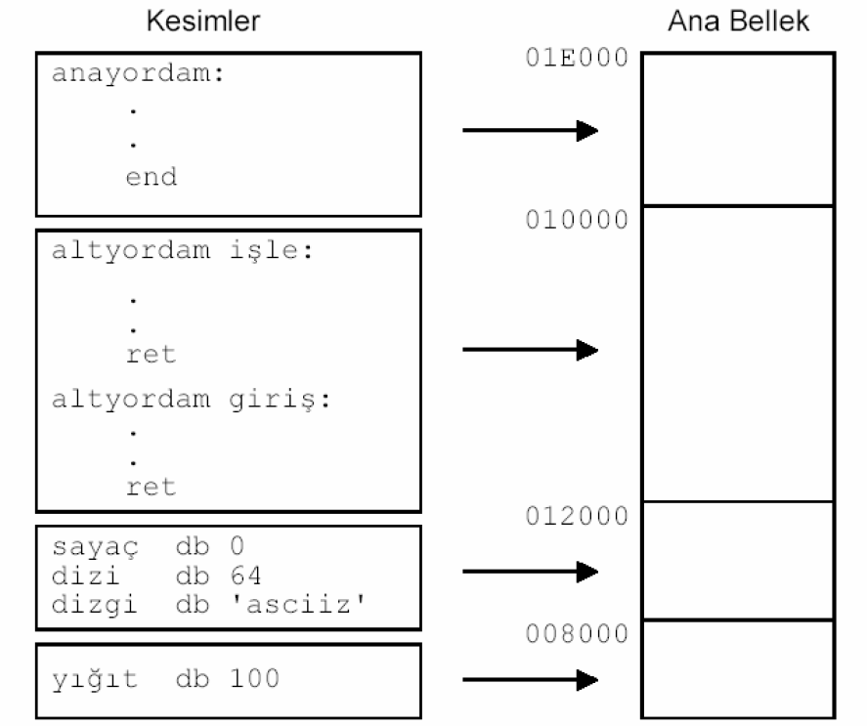
Kesimli Bellek Yönetimi

Slide 14
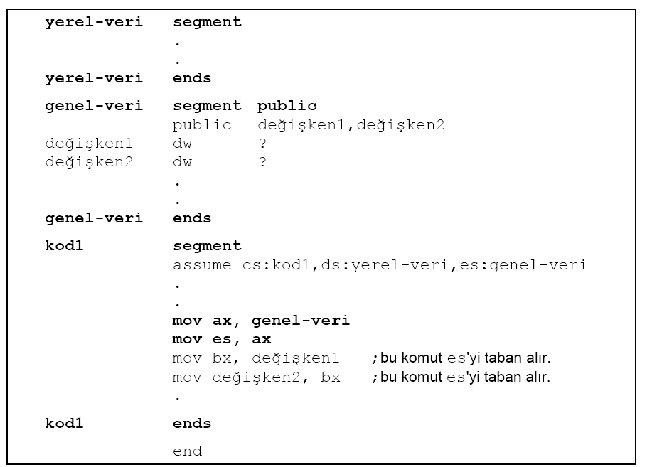

Slide 15

32 bit Intel Mimarisi Mantıksal Adres Fiziksel Adres Dönüşümü
Bir görevin mantıksal adres bloğunda iki özel segment ayrılır.
  ilk segment göreve özel 8K boyutundadır.(local descriptor table)
  ikinci segment tüm görevler tarafından paylaşılan segmenttir. global descriptor table
Her görev için 16 K segment boylarını destekler.
4GB’ a kadar segment olabilir.
32 bit mimari 4KB ve 4MB arasında sayfa boyutlarına izin verebilir.

Slide 16
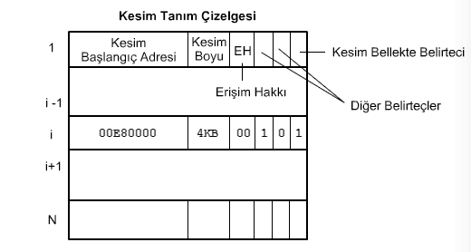
Kesimli Sanal Bellek

Slide 17
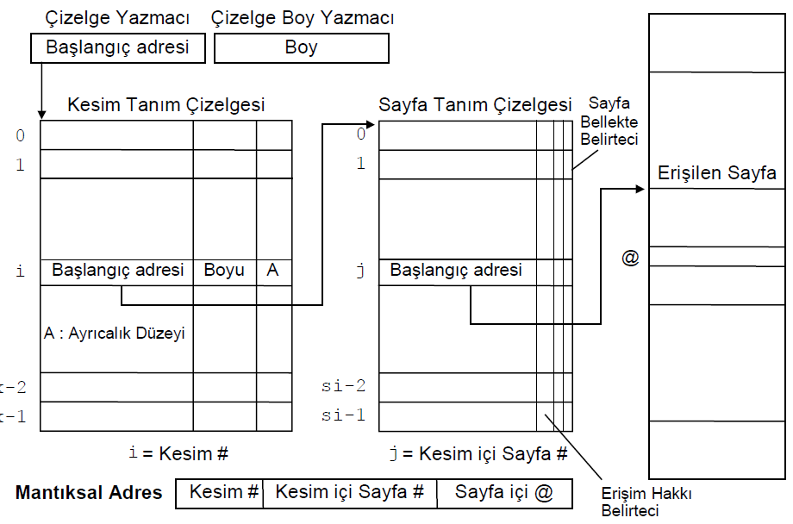
Kesimli Sayfalı Sanal Bellek Yönetimi

Slide 18
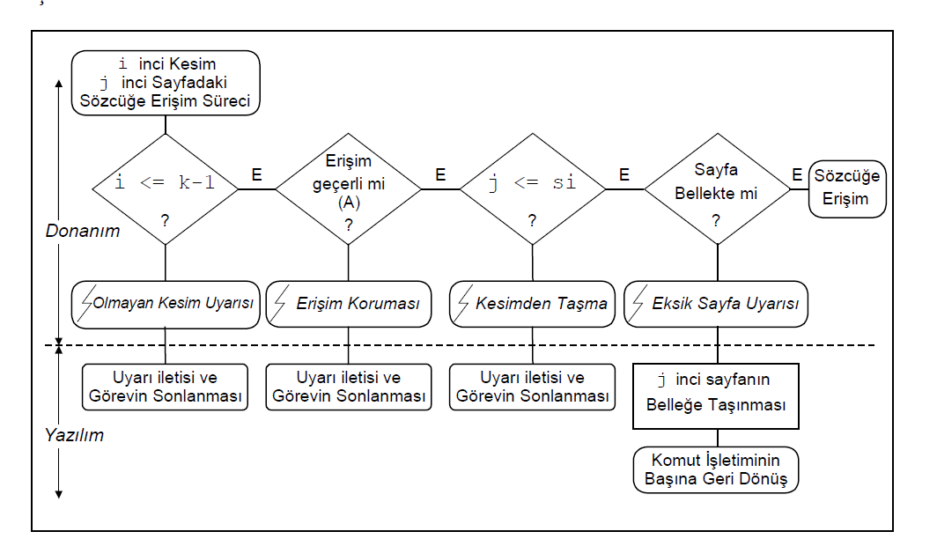
Adres Dönüştürme Süreci

Slide 19
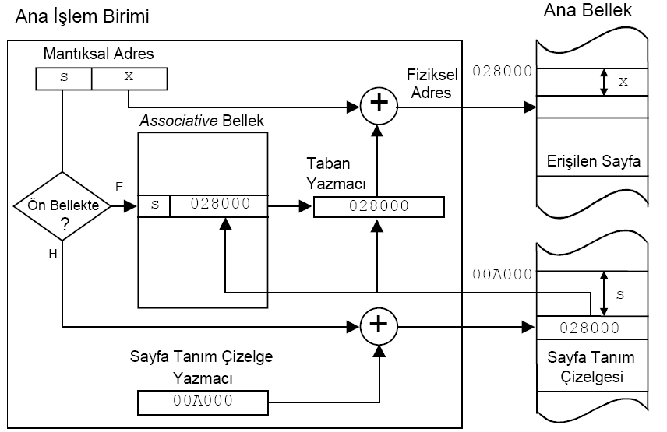
Associative Ön Bellek Kullanımı

Slide 20
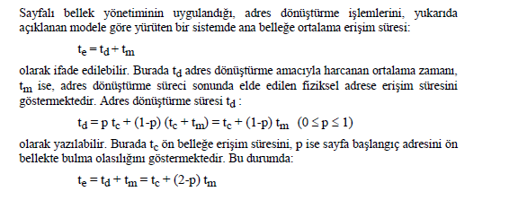
Adres Dönüştürme İşlemleri

